Slide 1
«Деформационно-механические свойства керамики. Прочность.»
Министерство науки и высшего образования Российской Федерации
ФГБОУ ВО Российский химико-технологический университет имени Д. И. Менделеева
Факультет технологии неорганических веществ и высокотемпературных материалов
Кафедра химической технологии керамики и огнеупоров
Москва, 2021

Slide 2
Понятие прочности
Прочность – это способность тела сопротивляться разрушению, а также необратимому изменению формы (пластической деформации) при действии внешних нагрузок.
Прочность обусловлена силами взаимодействия между атомами и ионами тела. Независимо от вида нагружения и наблюдаемой деформации наивысшей прочность характеризуются совершенные кристаллы.

Slide 3
Понятие прочности
Из уравнения, предложенного Орованом,
σ_{Т} = (Еɣ/а₀)^{1/2}
следует, что при растягивающих усилиях теоретическая прочность идеального тела пропорциональна модулю упругости Е, поверхностной энергии ɣ и обратно пропорциональна межплоскостному расстоянию в кристалле а₀.

Slide 4
Понятие прочности
Деформацию тела в момент разрушения Е можно оценить как предельное отношение смещения атома к а₀.
ε = а/2а₀ = π (ɣ/Еа₀)^{1/2}/2
Из этого уравнения следует, что поверхностная энергия составит
ɣ = Е(а/ π)² /а₀
Поскольку а ≈ а₀, то приближенно
σ_{Т} = Еа₀/10

Slide 5
Понятие прочности
Расчет теоретической прочности по Оровану позволяет получить лишь порядок величины, которая, как было установлено более точными определениями, завышена примерно вдвое.
Другой характеристикой твердого тела является теоретическая прочность при сдвиге τ_{Т} = Gа/а₀
где G – модуль сдвига. Установлено, что прочность при сдвиге существенно меньше, чем при растяжении.

Slide 6
Понятие прочности
Прочное тело должно обладать высокими значениями как σ, так и τ, что наблюдается у веществ с направленными ковалентными и сильно поляризованными химическими связями.
Прочность связей при этом тем больше, чем радиусы образующих атомов, и межатомные расстояния при числе связей не менее трех у каждого атома. К элементам с такими связями относятся азот, алюминий, бор, кислород, кремний, углерод и некоторые другие. Самые прочные твердые вещества обычно содержат эти элементы.

Slide 7
Понятие прочности
Прочность реальных тел, однако, существенно ниже их теоретической прочности из-за неизбежного наличия различных дефектов, связанных с условиями изготовления испытуемых образцов и характером проводимых испытаний.

Slide 8
Понятие прочности
Установлено, что в упругом теле у кончика имеющейся или образующейся трещины концентрируются напряжения, максимальное значение которых σ_{М} можно представить следующим образом:
σ_{М} = 2 σ (l/r)^{1/2}
где σ – приложенное растягивающее напряжение;
l – длина трещины; r – радиус у вершины трещины (рисунок - 1).

Slide 9
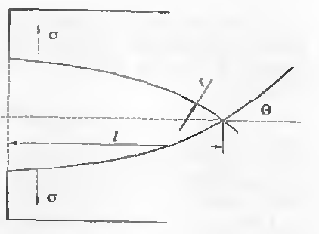
Понятие прочности
Рисунок – 1. Схема сквозной трещины в твердом теле

Slide 10
Кратковременная прочность
Зависит от ряда факторов:
Формы;
Размера;
Ориентации и положения лимитирующего прочность дефекта;
Сопротивления распространению трещины под действием нагрузки (от вязкого разрушения);
Жесткости материала (модуля упругости);
Методики определения прочности.

Slide 11
Измерение прочности
Практически измеренная прочность керамики контролируется присутствующими в ней дефектами: внутренними, такими как поры, частицы второй фазы, дефекты формования, напряжения из-за анизотропии теплового расширения, аномально выросшие зерна, и поверхностными, такими как шероховатость, повреждения от механической обработки и другие.
Кроме того, прочность керамики зависит от объема испытуемого образца – чем он больше, тем больше и лимитирующих прочность дефектов, а также среды и продолжительности нагружения при испытании.

Slide 12
Измерение прочности
Для конкретного определения прочности, учитывающего все многообразие влияющих факторов, необходимо использовать статистический метод предсказания безопасного уровня напряжений керамического материала.
Среднюю измеренную величину прочности рассчитывают по выражению:
σ^{ср} = (1/2)^{1/m} σ₀
Это и есть величина, которую в литературе представляют как прочность материала.

Slide 13
Прочности материалов
Вид керамики | Предел прочности при изгибе
Нитрид кремния ГП* | 1000-1200
Карбид кремния ГП | 800-1100
Нитрид кремния РС** | 350-480
Карбид кремния РС | 300-420
Частично стабилизированный диоксид циркония | До 1500
Ситралон | 1200
Корунд чистый | 210-450
Корунд с добавкой ZrO₂ | 600-700
Шамотный огнеупор высокопрочный | 7
Магнезитовый огнеупор | 6
Боросиликатное стекло | 70
*ГП – горячепрессованный; **РС - реакционноспеченный

Slide 14
Влияние пористости на прочность
Для описания влияния на прочность пористости предложены многочисленные эмпирические зависимости. Наиболее известны приводимые далее уравнения Бальшина, Рышкевича и Вейла соответственно.

Slide 15
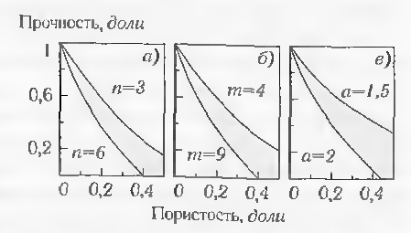
Влияние пористости на прочность
Зависимость прочности от пористости по уравнениям: а – Бальшина, б – Рышкевича, в – Вейла; n, m, a – значения коэффициентов в уравнениях

Slide 16
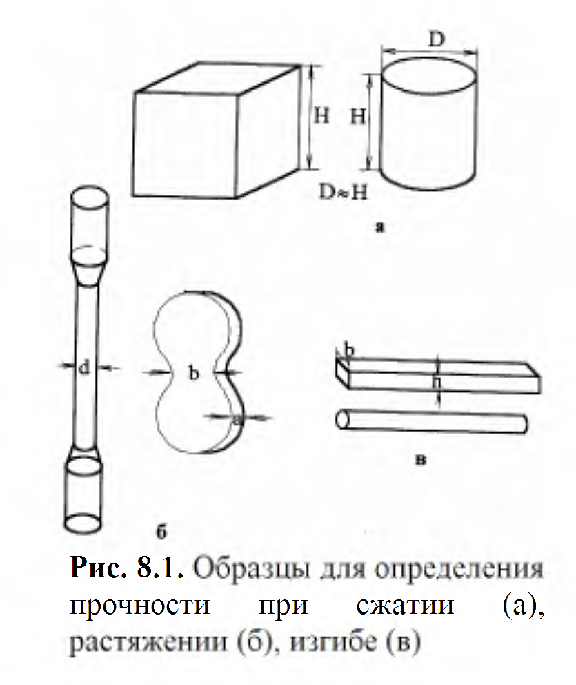
Методы определения прочности
Предел прочности при сжатии
Предел прочности при растяжении
Предел прочности при изгибе

Slide 17
Предел прочности при сжатии
Предел прочности при сжатии – это максимальное сжимающее напряжение, которое выдерживает образец до разрушения. Его определяют в соответствии с ГОСТами применительно к определенному виду изделий, например, для огнеупорных изделий по ГОСТу 4071-80, для стеновых материалов – по ГОСТу 8462-85.

Slide 18
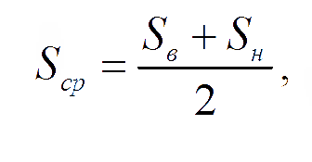
Предел прочности при сжатии
Необходимое оборудование и материалы: испытательный пресс, сферическая подставка, пластинки картона или другого прокладочного материала, штангенциркуль, ветошь, испытуемые образцы.
Для проведения испытаний отбирают образцы без видимых дефектов. Затем в верхней и нижней частях образца измеряют размеры сторон куба или диаметра цилиндра и определяют среднее сечение образца (м²) по формуле:
Где S_{в} и S_{н} – площади соответственно верхнего и нижнего сечений.

Slide 19
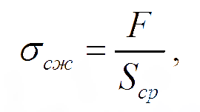
Предел прочности при сжатии
Испытания проводят на прецизионных прессах или разрывных машинах. Испытуемый образец устанавливают на нижнюю плиту пресса. При подаче нагрузки необходимо соблюдать постоянную скорость нагружения вплоть до разрушения образца, момент которого по прибору фиксирует разрушающее напряжение. Разрушающее напряжение (Па) при сжатии:
Где F – разрушающее усилие, Р; S – среднее сечение образца, м²

Slide 20
Предел прочности при растяжении
Предел прочности при растяжении – это наибольшее растягивающее усилие, которое выдерживает образец. Это свойство оценивают реже, чем пределы прочности при изгибе и сжатии, и только в тех случаях, когда изделия в условиях эксплуатации находятся преимущественно под действием растягивающего усилия, например, подвесные электрические изоляторы, лопатки турбин и т.п.
Результаты испытания при растяжении зависят не только от условий получения изделий, но в более значительной мере, чем при испытании при сжатии и изгибе, от условий испытания, формы образца.

Slide 21
Предел прочности при растяжении
Оборудование и материалы: разрывная машина, штангенциркуль, образцы специальной формы. Образцы для испытаний на растяжение должны иметь на концах утолщения, с помощью которых их закрепляют в захватах разрывной машины. Образцы должны характеризоваться правильной геометрической формой, поэтому их обычно механической обработкой доводят до заданной точной формы прямоугольного либо круглого сечения.

Slide 22
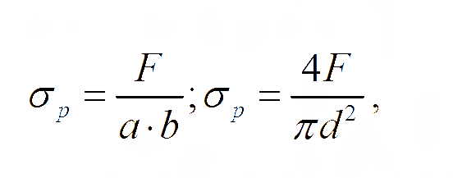
Предел прочности при растяжении
Предел прочности при растяжении (Па) рассчитывают для образцов прямоугольного и круглого сечения по формулам
Где F – разрушающее усилие, Н; d – диаметр шейки образца, м; a и b – толщина и ширина шейки образца, м.

Slide 23
Предел прочности при изгибе
Предел прочности при изгибе – это максимальное изгибающее напряжение, которое выдерживает образец до разрушения. Изгибающее действие намного сложнее, чем сжимающее или растягивающее, поскольку в пределах сечения образца действуют и растягивающее (в нижних слоях), и сжимающее (в верхних слоях) напряжения. При этом максимальные напряжения возникают на верхней и нижней поверхностях образца.

Slide 24
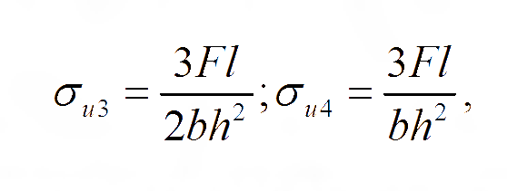
Предел прочности при изгибе
Для прямоугольной балочки шириной b, высотой h и расстоянием между опорами l максимальные поверхностные напряжения при разрушающем усилии F₃ для трехточечного и четырехточечного F₄ изгибов, соответственно, составят (Па)

Slide 25
Предел прочности при изгибе
Наибольшее распространение получили испытания образцов прямоугольного сечения при использовании трехточечного и четырехточечного изгибов. Данные, полученные при трехточечном изгибе, всегда выше примерно на 25%, чем при четырехточечном изгибе, это связано с тем, что максимальное усилие при трехточечном изгибе действует на образец в одном сечении, а при четырехточечном – в двух, поэтому в последнем случае вероятность попадания дефекта в промежутки между сечениями максимальных напряжений намного больше.

Slide 26
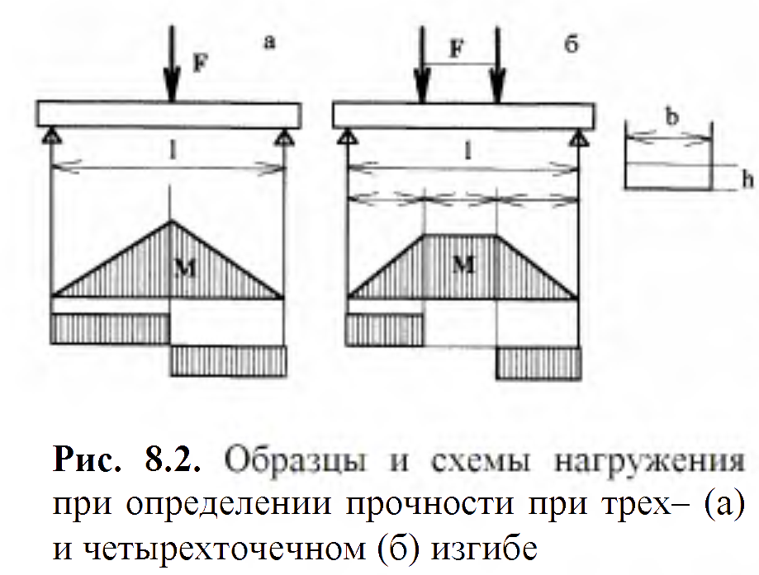
Предел прочности при изгибе

Slide 27
Библиографический список
Н.Т. Андрианов, А.В. Беляков, В.Л. Балкевич, А.С. Власов, И.Я. Гузман, Е.С. Лукин, Ю.М. Мосин, Б.С. Скидан. Химическая технология керамики. Учеб. пособие для вузов / Под ред. И.Я. Гузмана. — М.: OOO РИФ «СТРОЙМАТЕРИАЛЫ», 2012. – 496 с.
Л.И. Сычева, Е.Н. Потапова, Д.О. Лемешев, Н.Ю. Михайленко, А.И. Захаров, И.Н. Тихомирова, А.В. Беляков, Е.Е. Строганова. Практикум по технологии тугоплавких неметаллических и силикатных материалов. Учеб. пособие / Под ред. Н.А. Макарова. — М.: РХТУ им. Д.И. Менделеева, 2019. — 270 с.

Slide 28
Библиографический список
3. У. Д. Кингери. Введение в керамику. Издательство второе./Перевод с английского к.т.н. А. И. Рабухина и В. К. Яновского, под редакцией академика АН УССР, чл.-корр. АН СССР П. П. Будникова и д.т.н. проф. Д. Н. Полубояринова, — М.: «ИЗДАТЕЛЬСТВО ЛИТЕРАТУРЫ ПО СТРОИТЕЛЬСТВУ», 1967. – 501 с.

Slide 29
Спасибо за внимание

